Slide 1
七（4）班
创文明班小结
班主任：陆金伟

Slide 2
CONTENTS
目录
CONTENTS
肆
叁
贰
壹
冬季锻炼
班级风采
班会课堂
班级风采
艺术节
班级风采
班级名人、班级口号
班级文化

Slide 3
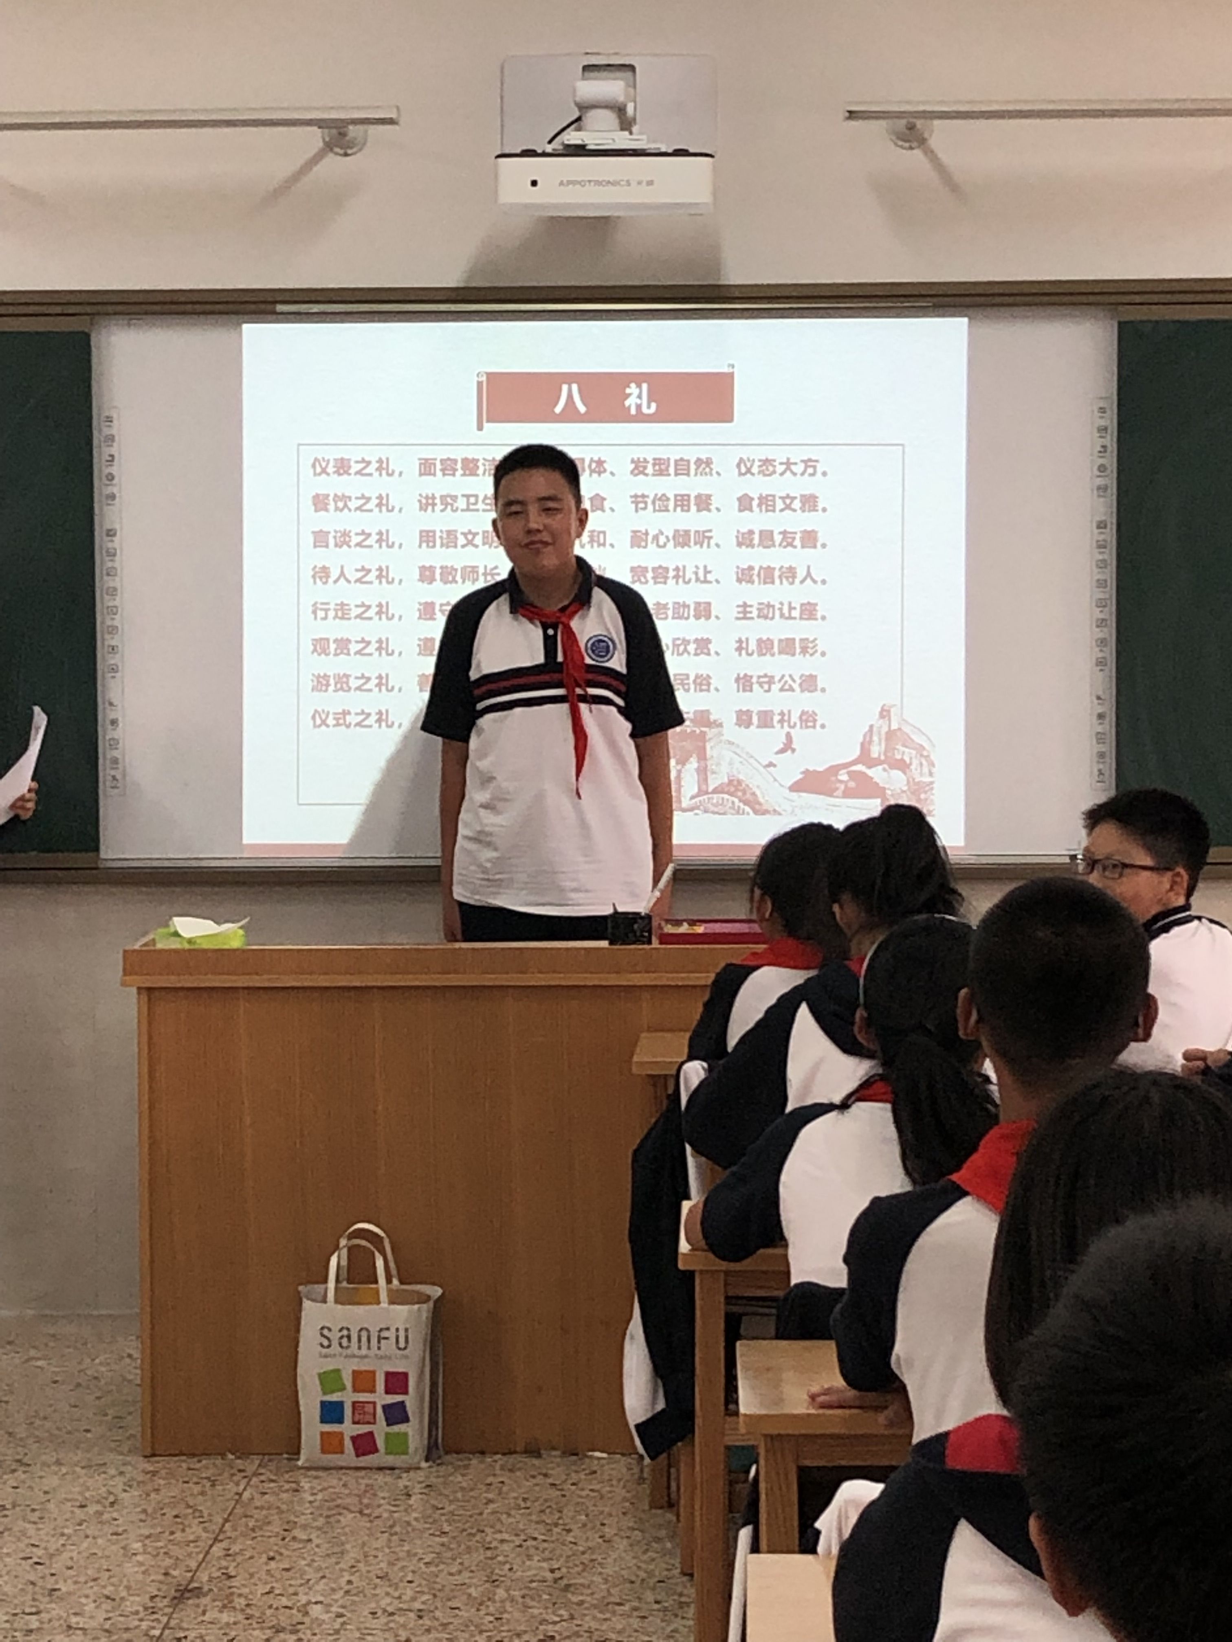
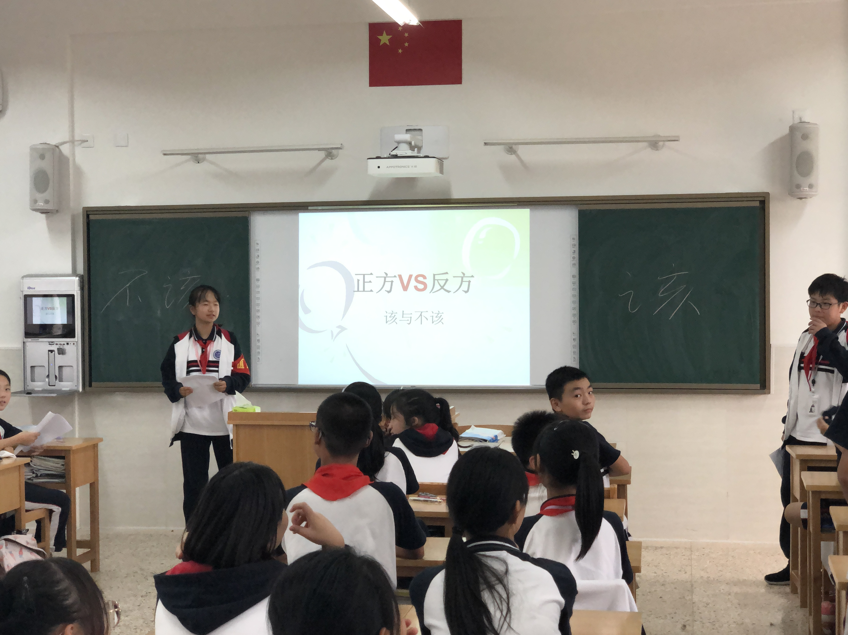
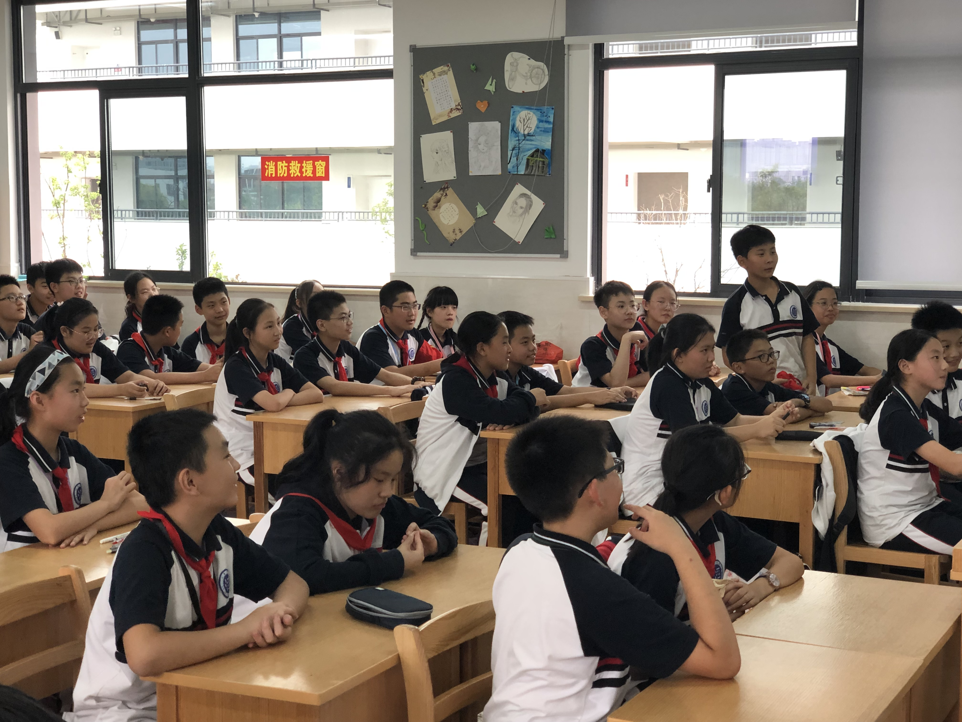
刚开学的我们
瞧，稚嫩的脸庞充满着朝气

Slide 4
壹
班级文化
班级名人、班徽

Slide 5
季子班
季札(前576年一前484年)，姬姓，名札，又称公子札、延陵季子、延州来季子、季子，春秋时吴王寿梦第四子，封于延陵(今常州地区)，后又封州来，传为避王位"弃其室而耕"常州武进焦溪的舜过山下。季札不仅品德高尚，而且是具有远见卓识的政治家和外交家。广交当世贤士，对提高华夏文化作出了贡献。

Slide 6
班徽
寓意：
用心交流，
用爱包容
团结友爱，
互帮互助
用双手去耕耘，用喜悦去收获

Slide 7
贰
班级风采
艺术节

Slide 8
小合唱《明天你好》

Slide 9
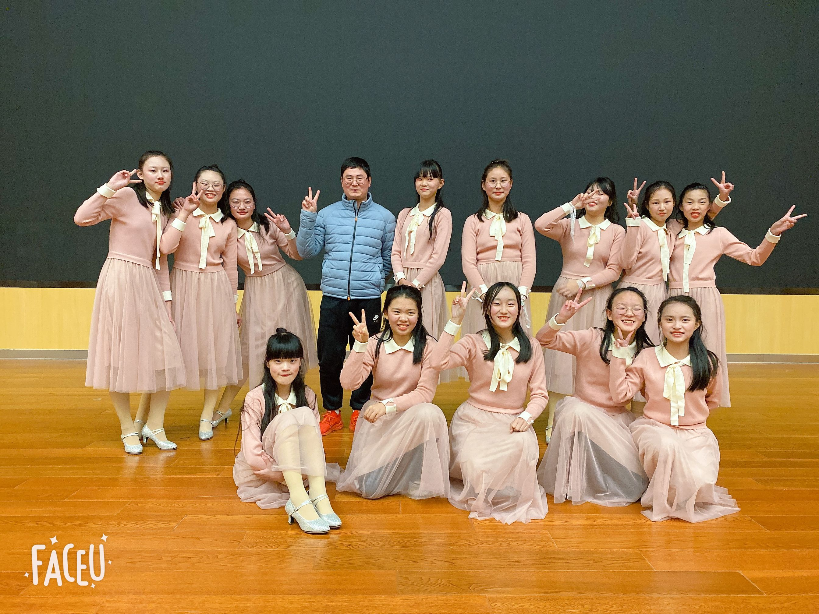
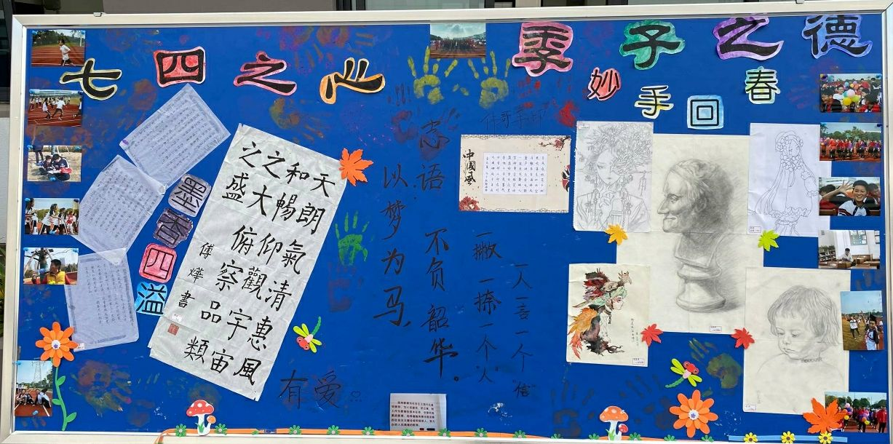
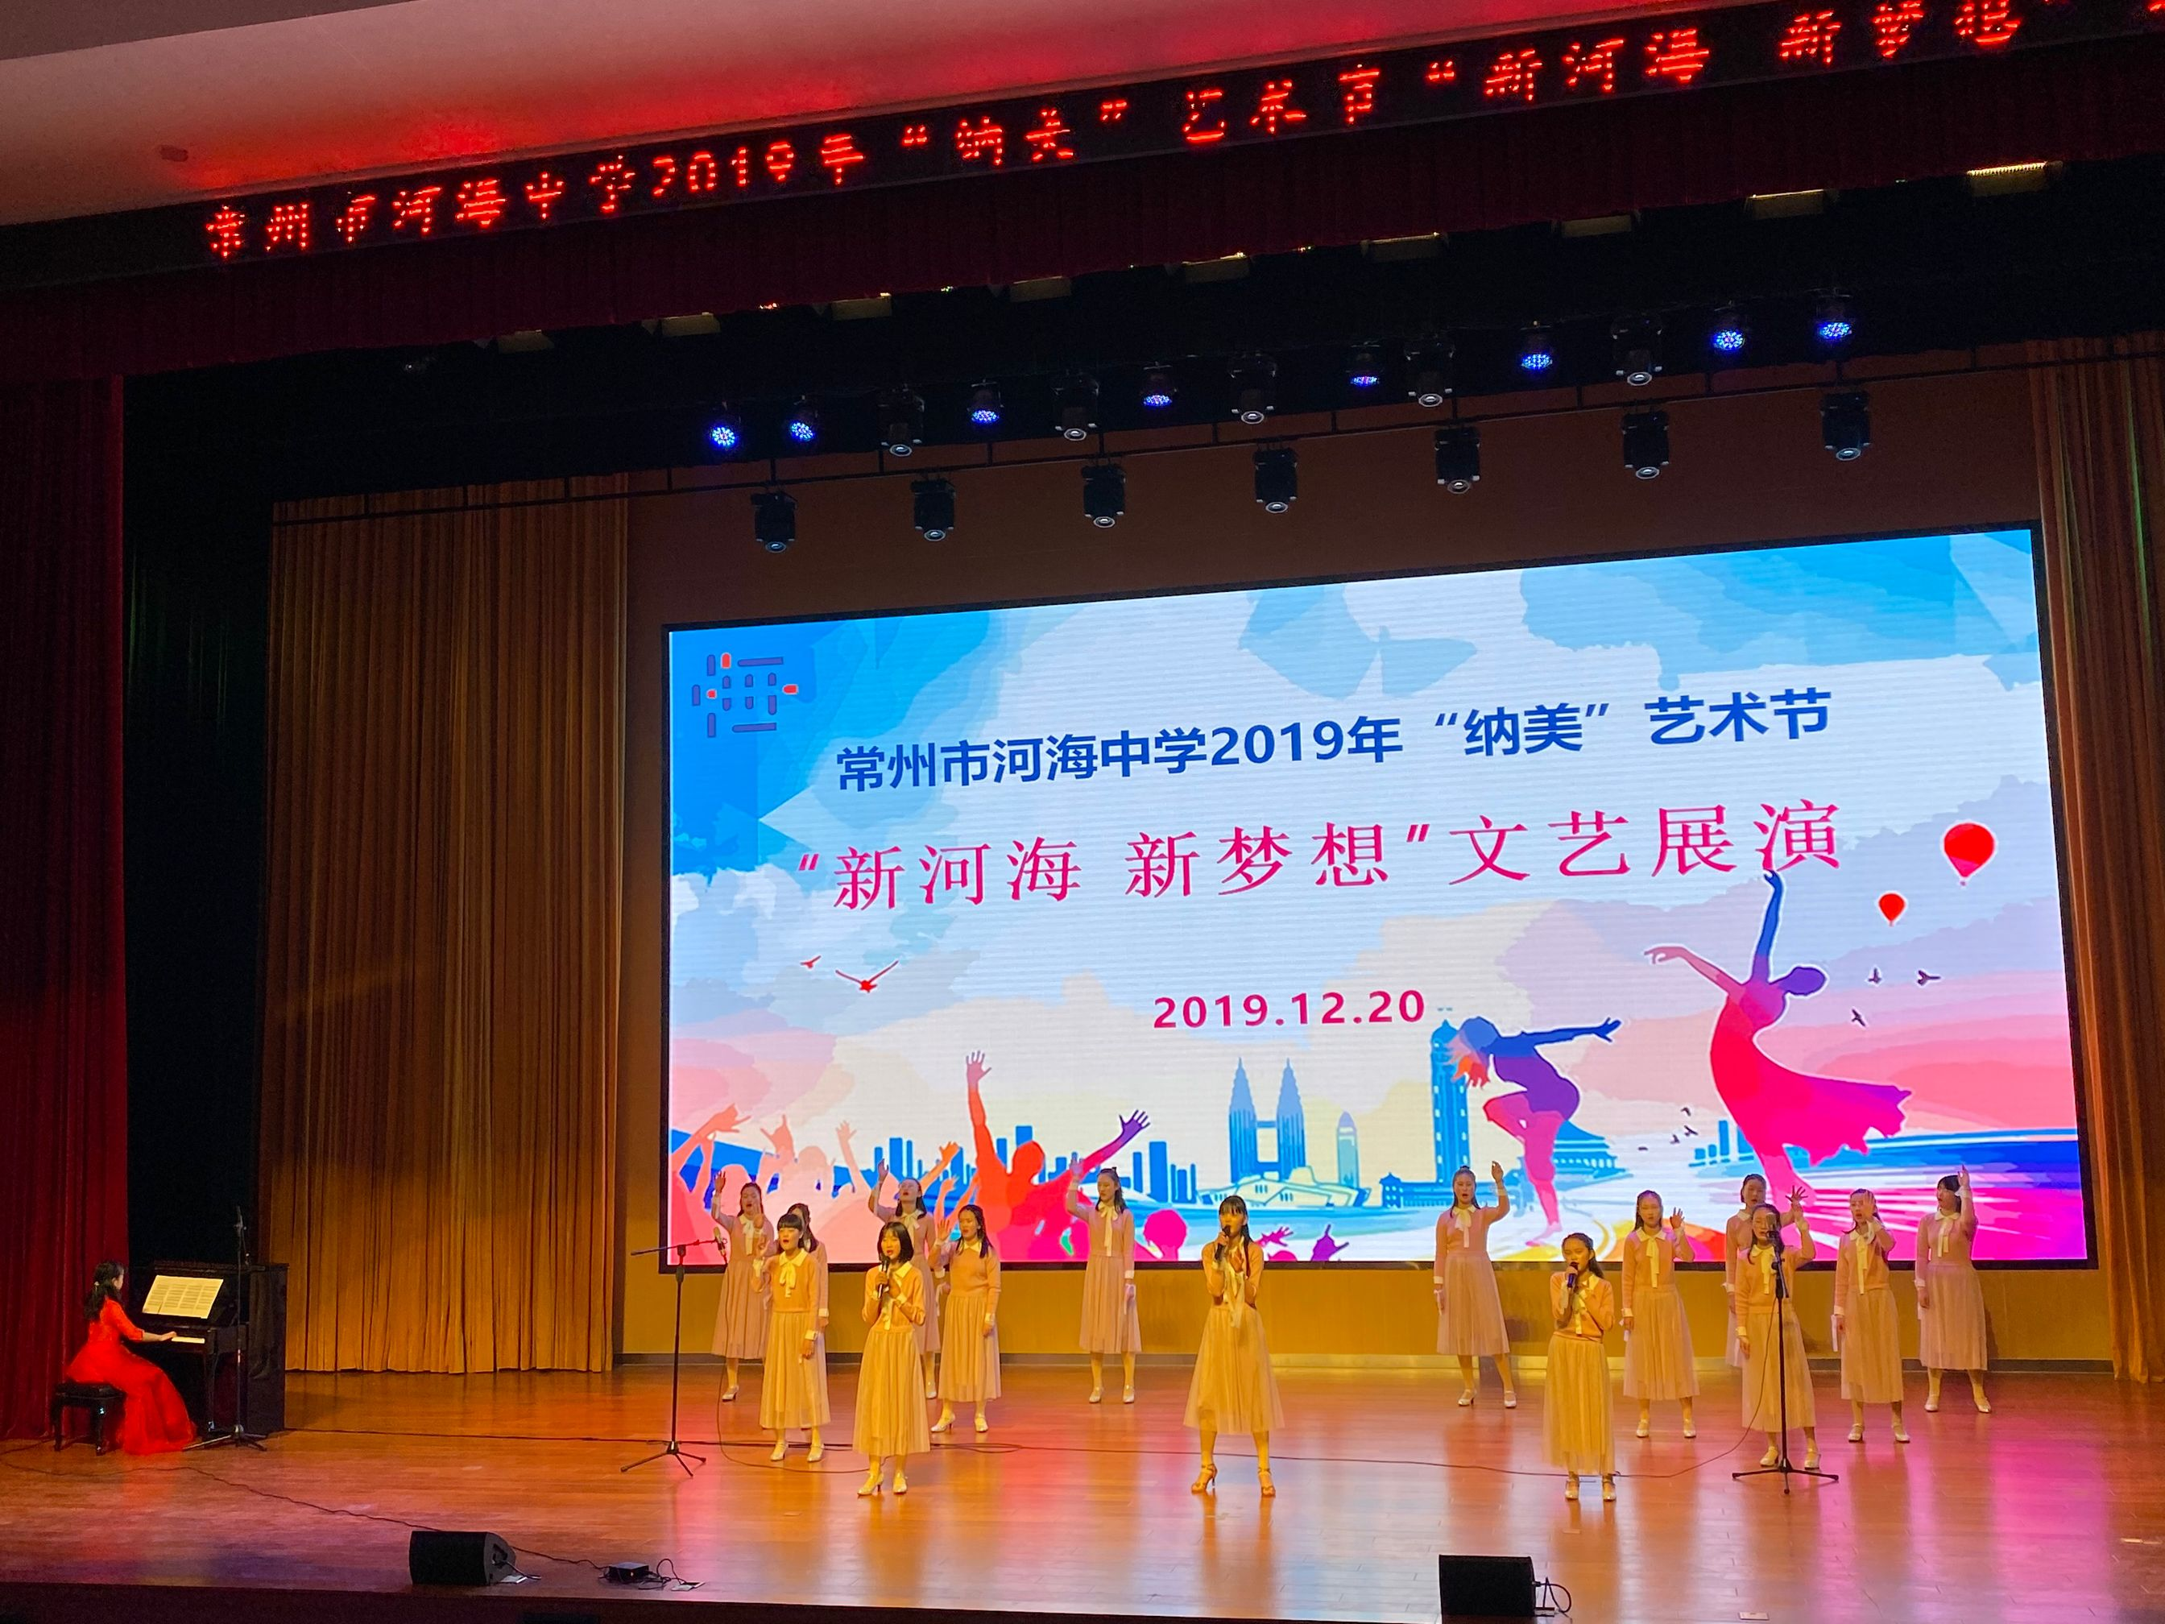
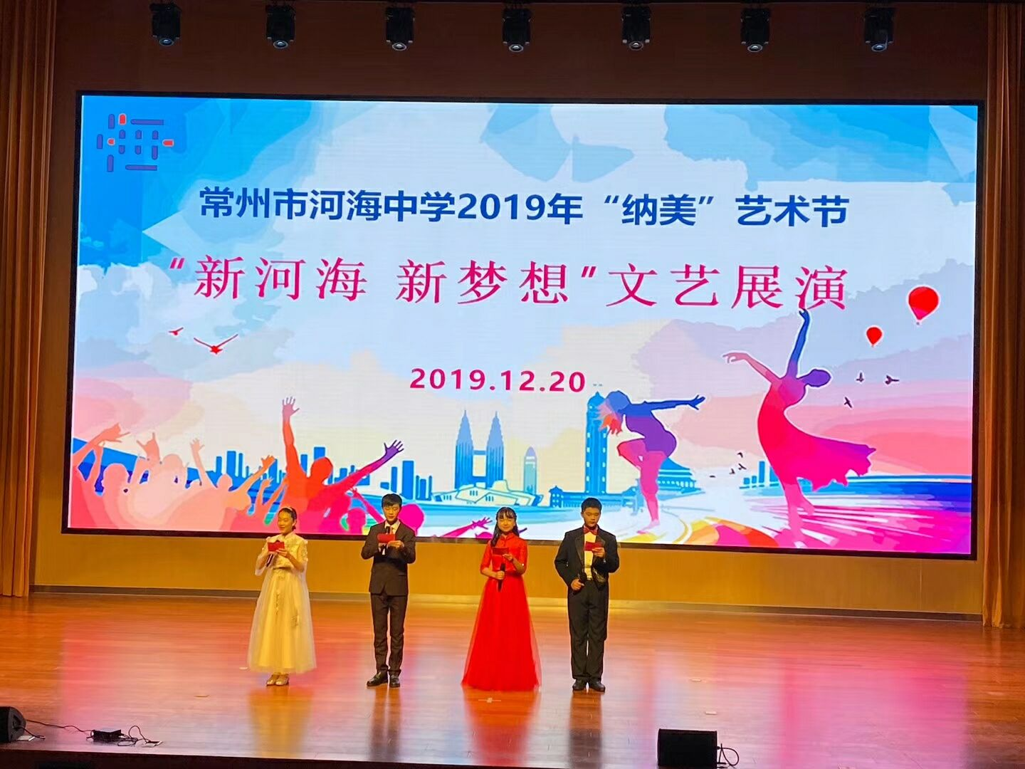
艺术节2019

Slide 10
叁
班级风采
班会课堂

Slide 11
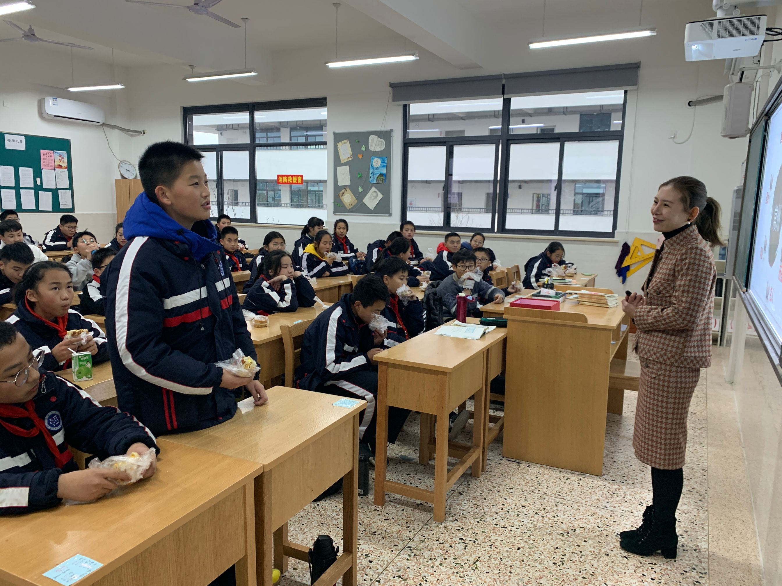
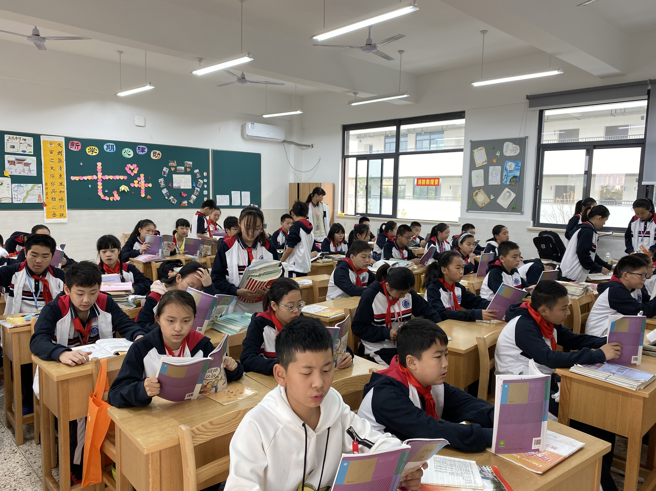
班会课堂

Slide 12
肆
班级风采
冬季锻炼

Slide 13
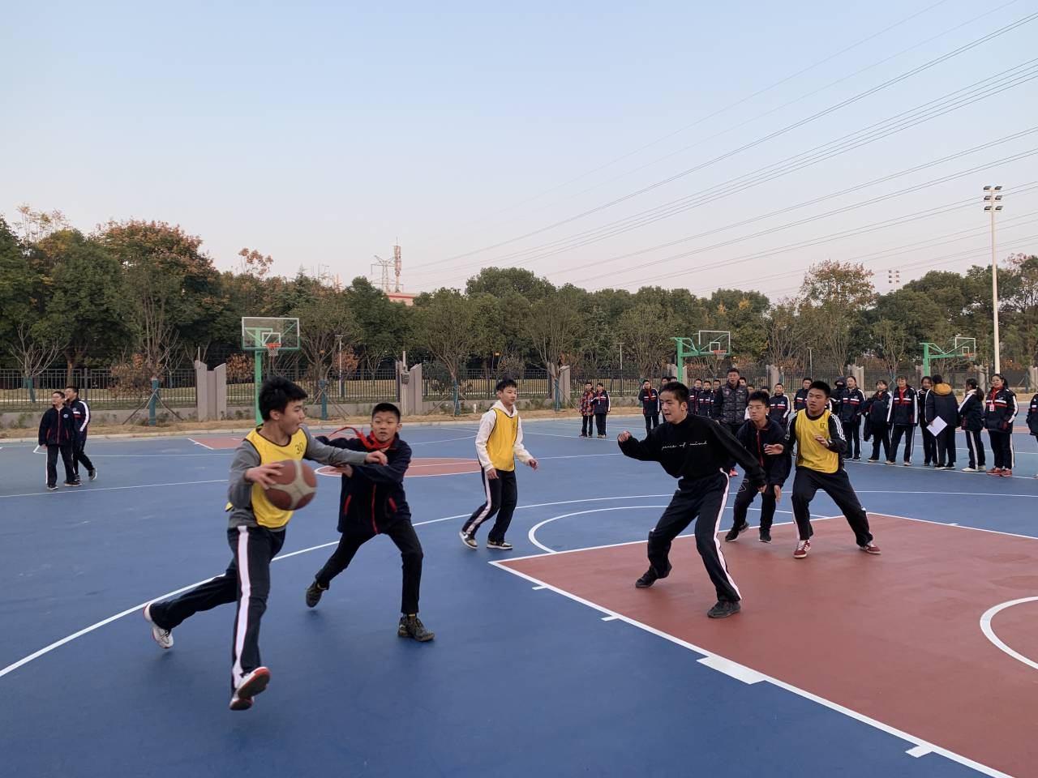
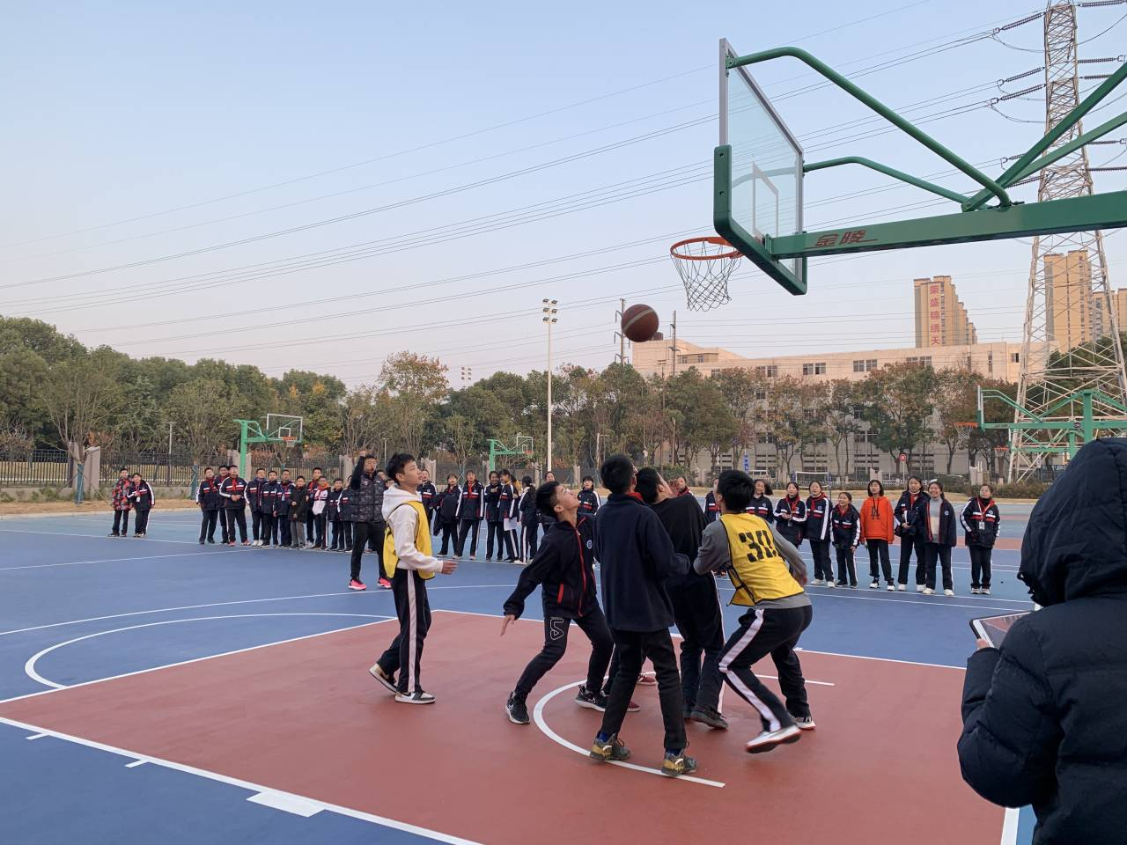
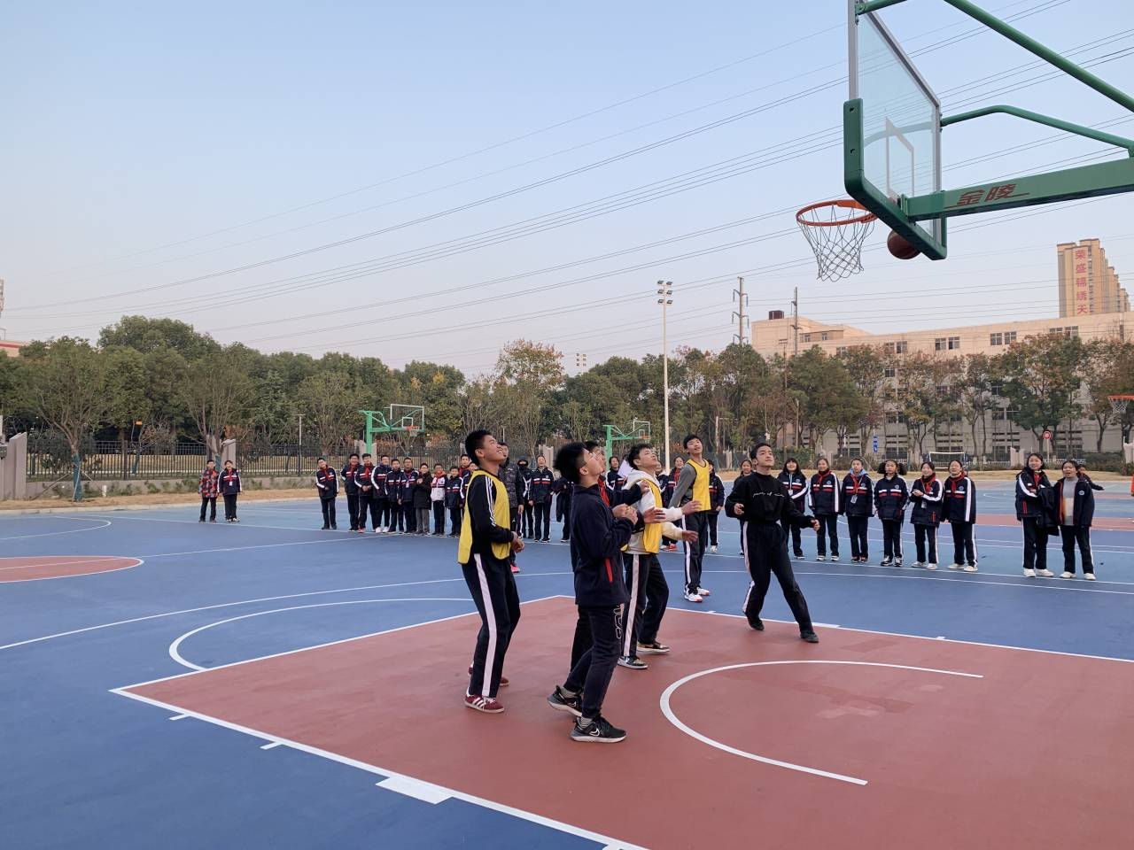
篮球

Slide 14
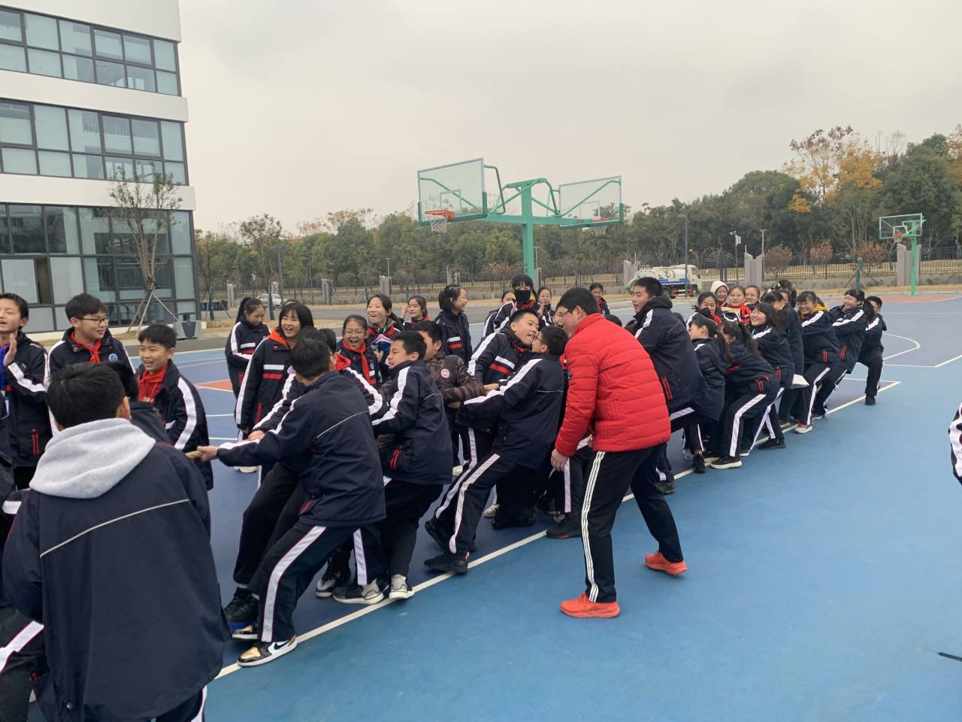
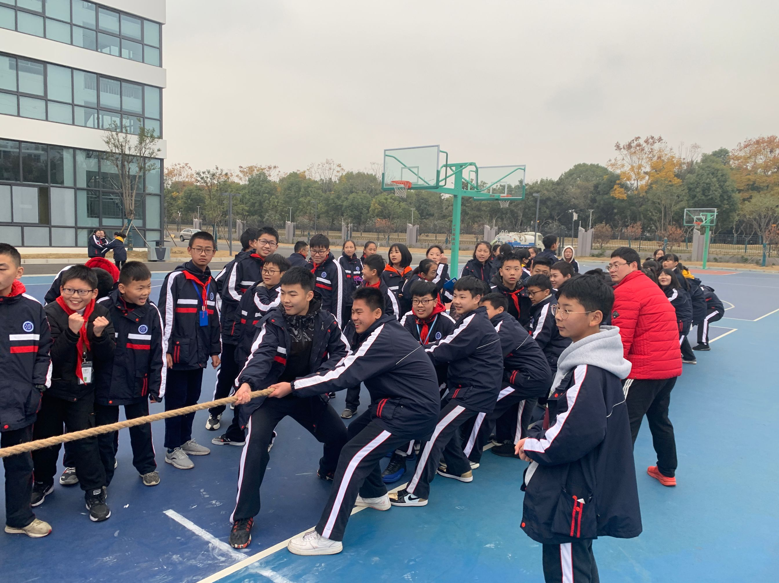
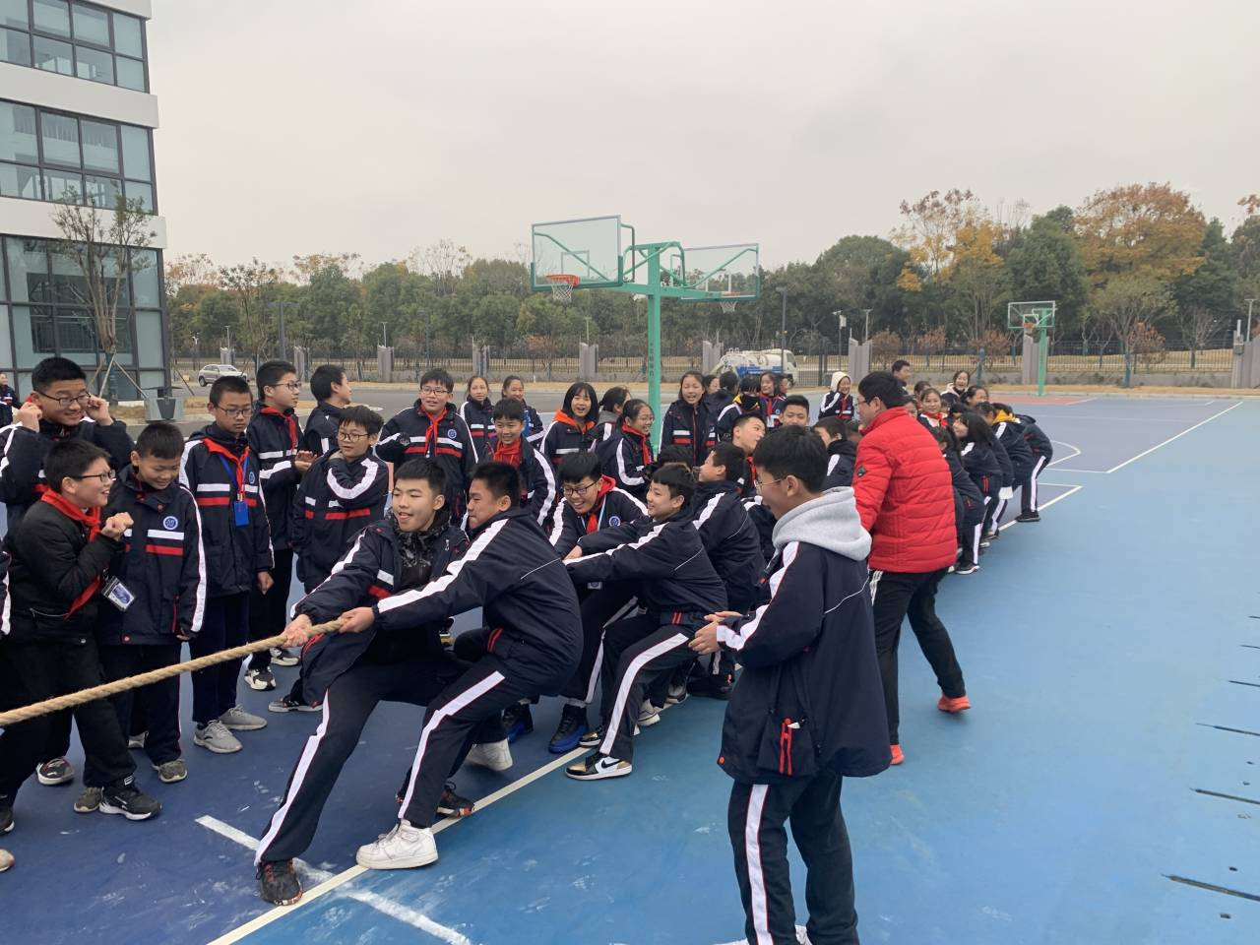
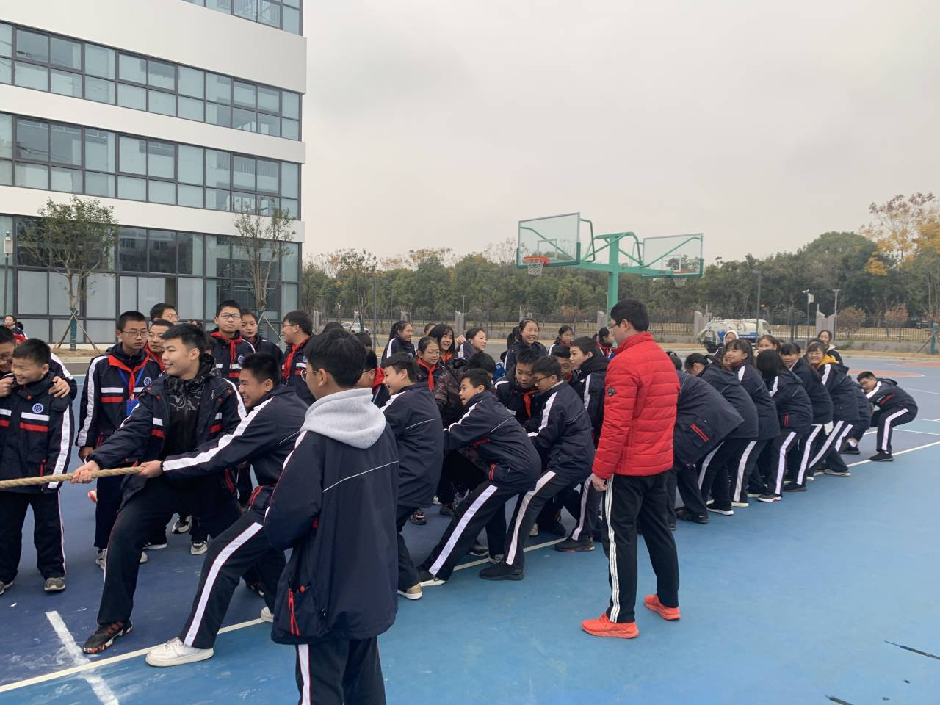
拔河

Slide 15
伍
班级荣誉

Slide 16
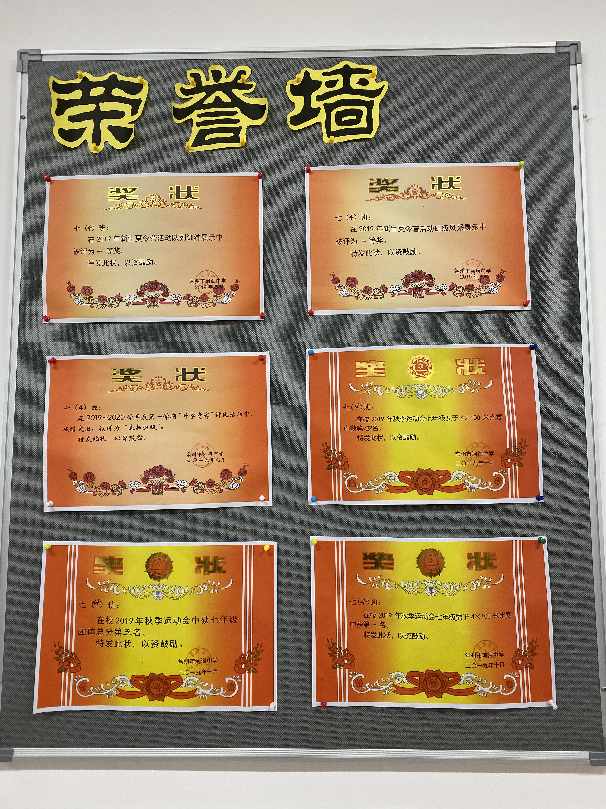
荣誉
2019新生夏令营队列训练一等奖
2019新生夏令营班级风采展示一等奖
2019-2020年度〝表扬班级〞
2019秋季运动会女子100×4第四名
2019秋季运动会男子100×4第一名
2019秋季运动会七年级团体总分第五名

Slide 17
陆
班主任寄语

Slide 18
班主任寄语
人生如水，自律如舟，遇水成舟，
方能扬帆万里，到达成功的彼岸

